Slide 1
Combinação de Modelos (Ensembles)
Prof. André Gustavo Hochuli
gustavo.hochuli@pucpr.br
aghochuli@ppgia.pucpr.br
github.com/andrehochuli/teaching
Notes:
Prof. André Hochuli

Slide 2
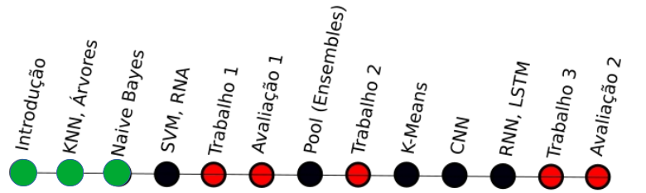

Plano de Aula
Discussões Iniciais
Combinação
Exercícios
Aprendizado de Máquina - Prof. André Hochuli
Combinação
Notes:
Prof. André Hochuli

Slide 3
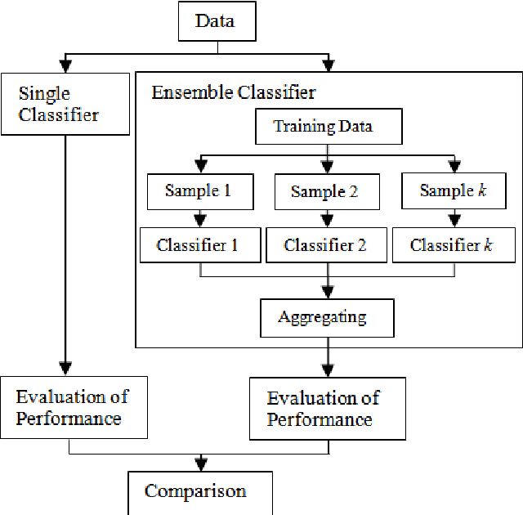
Discussões Iniciais
Aprendizado de Máquina - Prof. André Hochuli
Combinação
Notes:
Prof. André Hochuli

Slide 4
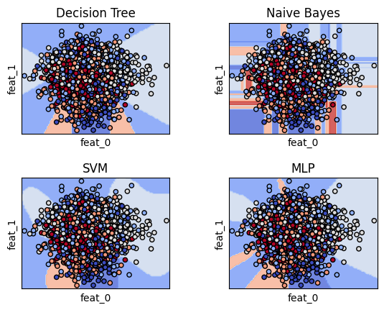
Combinação de classificadores
Em problemas complexos, um único classificador pode não generalizar o problema
E se combinarmos classificadores?
Aprendizado de Máquina - Prof. André Hochuli
Combinação
Notes:
Prof. André Hochuli

Slide 5
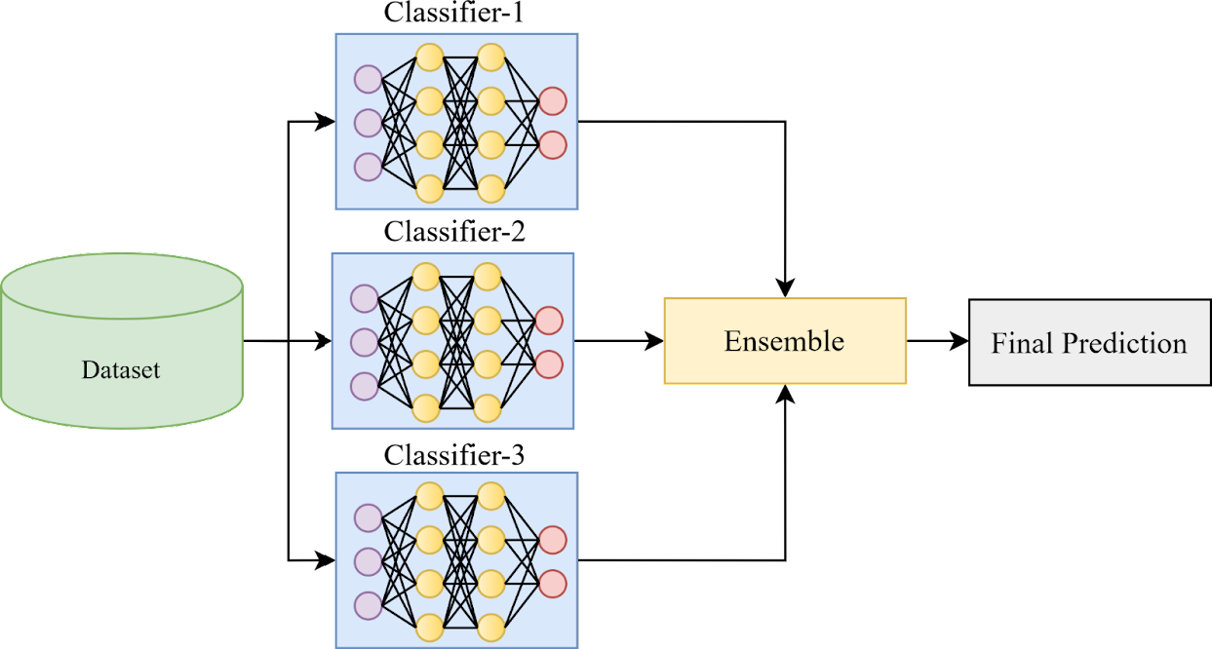
Combinação de classificadores
De maneira geral, a técnica consiste em treinar classificadores e então combinar a saída destes
Aprendizado de Máquina - Prof. André Hochuli
Combinação
Notes:
Prof. André Hochuli

Slide 6
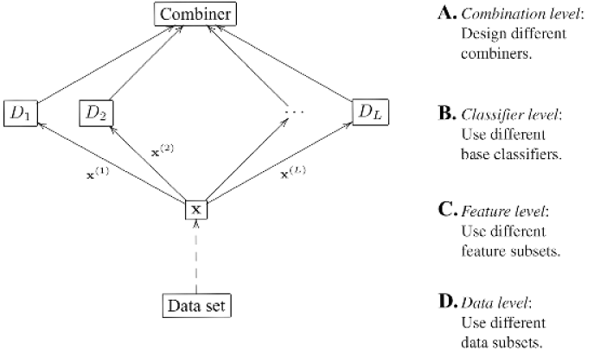
Combinação de classificadores
Pergunta: Como gerar generalizações diferentes ?
Aprendizado de Máquina - Prof. André Hochuli
Combinação
Notes:
Prof. André Hochuli

Slide 7
Combinação de classificadores
Explicar essas técnicas em slides distintos
Aprendizado de Máquina - Prof. André Hochuli
Combinação
Notes:
Prof. André Hochuli

